Slide 1
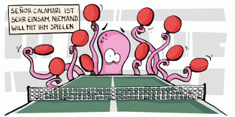
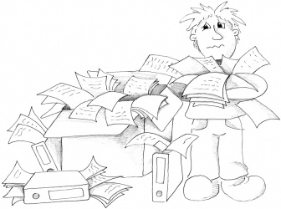
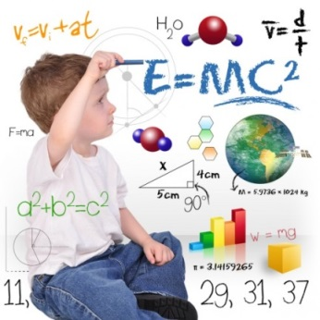
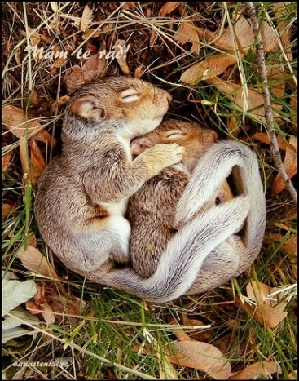
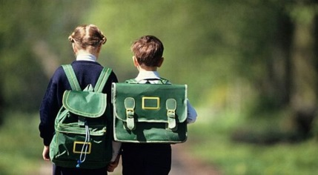
23.1 Modalverben - Präterit
Elektronická učebnice - II. stupeň Základní škola Děčín VI, Na Stráni 879/2 – příspěvková organizace Německý jazyk
WOLLEN
MÜSSEN
KÖNNEN
MÖGEN
WISSEN
SOLLEN
DÜRFEN
Autor: Mgr. Alena Horová

Slide 2
Elektronická učebnice - II. stupeň Základní škola Děčín VI, Na Stráni 879/2 – příspěvková organizace Německý jazyk
23.2 Was weißt du schon?
MÜSSEN – muset
OSOBA | URČITÝ TV. | OSOBA | URČITÝ TV.
ich | muss | wir | müssen
du | musst | ihr | müsst
er, sie, es | muss | sie, Sie | müssen
Způsobové sloveso (cizím slovem modální sloveso)
= váže se s infinitivem jiného, plnovýznamového slovesa
Př: Maminka dnes musí vařit.
1. a 3. osoba jedn. čís. mají shodné tvary
a v přítomném čase u nich dochází k hláskové změně
1. a 3. osoba množ. čísla mají stejný tvar jako infinitiv
Infinitiv stojí vždy v oznamovací větě na konci,
modální sloveso v určitém tvaru na druhém místě.
DÜRFEN – smět
OSOBA | URČITÝ TV. | OSOBA | URČITÝ TV.
ich | darf | wir | dürfen
du | darfst | ihr | dürft
er, sie, es | darf | sie, Sie | dürfen
1. 2. 3. 4.
Klara muss heute lernen.
KÖNNEN – umět, moci
OSOBA | URČITÝ TV. | OSOBA | URČITÝ TV.
ich | kann | wir | können
du | kannst | ihr | könnt
er, sie, es | kann | sie, Sie | können
1. 2. 3. 4.
Muss Klara heute lernen?

Slide 3
23.3 Was Neues erfahren wir?
Elektronická učebnice - II. stupeň Základní škola Děčín VI, Na Stráni 879/2 – příspěvková organizace Německý jazyk
DÜRFEN – smět
OSOBA | URČITÝ TV. | OSOBA | URČITÝ TV.
ich | durfte | wir | durften
du | durftest | ihr | durftet
er, sie, es | durfte | sie, Sie | durften
Präterit – Modalverben
slovesa dürfen, können, müssen mají v préteritu stejnou
koncovku jako pravidelná slovesa, ale ztrácejí přehlásku
slovesa sollen, wollen tvoří préteritum pravidelně
KÖNNEN – umět, moci
OSOBA | URČITÝ TV. | OSOBA | URČITÝ TV.
ich | konnte | wir | konnten
du | konntest | ihr | konntet
er, sie, es | konnte | sie, Sie | konnten
1. 2. 3. 4.
Klara musste gestern lernen.
MÜSSEN – muset
OSOBA | URČITÝ TV. | OSOBA | URČITÝ TV.
ich | musste | wir | mussten
du | musstest | ihr | musstet
er, sie, es | musste | sie, Sie | mussten
1. 2. 3. 4.
Musste Klara gestern lernen?

Slide 4
23.4 Welche neue Termine erlernen wir?
Elektronická učebnice - II. stupeň Základní škola Děčín VI, Na Stráni 879/2 – příspěvková organizace Německý jazyk
WISSEN
MÖGEN
Präterit – Modalverben
v slovesa wissen se mění kmenová samohláska –i- v –u-
sloveso mögen se užívá zřídka
ztrácí přehlásku v obou číslech, ale chovají se jinak pravidelně
MÖGEN = mít rád
OSOBA | URČITÝ TV. | OSOBA | URČITÝ TV.
ich | mochte | wir | mochten
du | mochtest | ihr | mochtet
er, sie, es | mochte | sie, Sie | mochten
WISSEN = vědět
OSOBA | URČITÝ TV. | OSOBA | URČITÝ TV.
ich | wusste | wir | wussten
du | wusstest | ihr | wusstet
er, sie, es | wusste | sie, Sie | wussten

Slide 5
23.5 Was merkt ihr euch?
Elektronická učebnice - II. stupeň Základní škola Děčín VI, Na Stráni 879/2 – příspěvková organizace Německý jazyk
Ergänze / Doplň:
WISSEN
OSOBA | URČITÝ TV. | OSOBA | URČITÝ TV.
ich |  | wir
du |  | ihr
er, sie, es |  | sie, Sie
Ich _______ (müssen) um 20 Uhr nach Hause gehen.
_________ (können) du gut singen?
Wir________(mögen) Eis.
Er _______ (dürfen) nicht so viel rauchen.
Sie ________(wollen) tanzen gehen.
Du ________(sollen) mehr studieren.
_________(dürfen) ich mitkommen?
Ich musste um 20 Uhr nach Hause gehen.
Konntest du gut singen?
Wir mochten Eis.
Er durfte nicht so viel rauchen.
Sie wollte / wollten tanzen gehen.
Du solltest mehr studieren.
Durfte ich mitkommen?
Ergänze Präterit:
/ Doplň préteritum:
MÜSSEN
OSOBA | URČITÝ TV. | OSOBA | URČITÝ TV.
ich |  | wir
du |  | ihr
er, sie, es |  | sie, Sie
Bilde Fragen in Präterit:
/ Tvoř otázky v préteritu:
Musst du nach Hause gehen?
Kannst du mir helfen?
Kann er ruhig sein?
Sollen wir das Buch lesen?
Darf er mitkommen?
Weiß er von dem Problem?
Müssen die Kinder essen?
MÖGEN
OSOBA | URČITÝ TV. | OSOBA | URČITÝ TV.
ich |  | wir
du |  | ihr
er, sie, es |  | sie, Sie

Slide 6
23.6 Etwas zusätzlich für geschickte Schüler
Elektronická učebnice - II. stupeň Základní škola Děčín VI, Na Stráni 879/2 – příspěvková organizace Německý jazyk
Tvořte věty se způsobovými slovesy v závorce podle vzoru:
Er lernt jeden Tag (müssen ) -> Er musste jeden Tag lernen.
Sie kommt jeden Tag um sieben Uhr. (sollen)
Er badet im kalten Wasser. (können)
Sie schreiben die Hausaufgaben jeden Abend. (müssen)
Du hilfst deiner Mutter. (sollen)
Er gibt mir einen Rat. (können)
Ich rauche viel. (müssen)
Sie besucht ihre Schwester zweimal in der Woche. (wollen)
Er kocht regelmäßig. (müssen)
Wir gehen auf die Party. (dürfen)
Ich spiele mit den Kindern. (wollen)

Slide 7
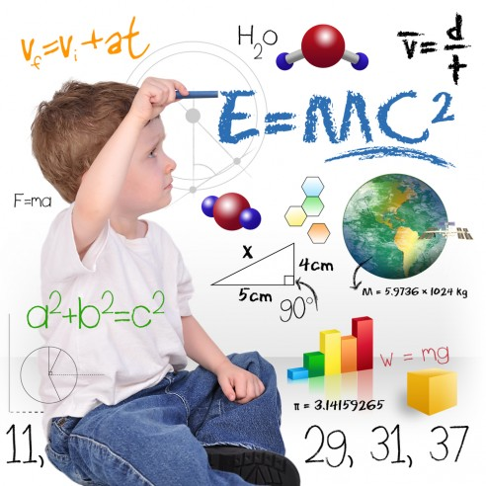
Elektronická učebnice - II. stupeň Základní škola Děčín VI, Na Stráni 879/2 – příspěvková organizace Německý jazyk
23.7 CLIL
MODAL VERB "CAN"–
PAST SIMPLE
CAN = umět, moci
OSOBA | URČITÝ TV. | OSOBA | URČITÝ TV.
I | could swim | we | could swim
you | could swim | you | could swim
he, she, it | could swim | they | could swim
ani ve třetí osobě jednotného čísla se modální slovesa neliší od svého základního tvaru
za modálním slovesem ve větě vždy následuje významové sloveso v základním tvaru
I could speak three languages when I was
ten years old.
CAN

Slide 8
23.8 Test
Elektronická učebnice - II. stupeň Základní škola Děčín VI, Na Stráni 879/2 – příspěvková organizace Německý jazyk
Najdi správný překlad věty: Uměl dobře hrát na kytaru. Er kann gut Gitarre spielen. Ich mochte gut Gitarre spielen. Ich kann gut Gitarre spielen. Er konnte gut Gitarre spielen. | Najdi správný ekvivalent pro daný výraz: měla ráda mögen sie kannte sie mag sie mochte
Najdi správný ekvivalent pro daný výraz: uměli sie konnten er kann sie können sie könnten | Utvoř větu v préteritu: fahren - Ich – nach – wollte – Prag Ich nach Prag fahren wollte. Ich wollte nach Prag fahren. Ich Fahren nach Prag wollte. Ich wollte fahren nach Prag.
Správné odpovědi:
d
a
d
b
Test na známku

Slide 9
Elektronická učebnice - II. stupeň Základní škola Děčín VI, Na Stráni 879/2 – příspěvková organizace Německý jazyk
23.9 Gebrauchtene Quelle und Zitation
http://2.bp.blogspot.com/_AszbO55uUCs/Ss9eOYKLaFI/AAAAAAAAAqk/qn5Oj2uGUaA/s320/a_259.gif (slide 1)
http://english.lingolia.com/system/html/unordnung-32f6c88a.jpg (slide 1)
http://www.nanastenku.cz/wp-content/uploads/2013/05/Favim.com-4716.jpg (slide 1,4)
http://us.123rf.com/400wm/400/400/bowie15/bowie151202/bowie15120200090/12394092-hombre-joven-con-expresion-pensativa-sentada-en-un-piso-de-parquet-y-el-uso-de-un-ordenador-portatil.jpg (slide 1,4)
http://js.pencdn.cz/image.aspx?itemid=241588&w=680&h=374&q=80 (slide 1)
http://img.cz.prg.cmestatic.com/media/images/750x750/Apr2010/614870.jpg?d41d (slide 1)
http://vtm.e15.cz/files/imagecache/dust_filerenderer_percent80/upload/aktuality/geekov__in_en__i_a_v_dci_jako_budoucnost_lidstva_4e4cc6a7c3.jpg (slide 1,7)
http://us.cdn1.123rf.com/168nwm/andresr/andresr1203/andresr120300134/12619903-3d-animovana-pitomec-a-tena-knihy-izolovana-nad-ba-la-m-pozada-m.jpg (slide 6)

Slide 10
Elektronická učebnice - II. stupeň Základní škola Děčín VI, Na Stráni 879/2 – příspěvková organizace Německý jazyk
23.10 Annotation
Autor | Mgr. Alena Horová
Období | 01 – 06/2013
Ročník | 7. - 9. ročník
Klíčová slova | Modální (způsobové) sloveso, tvoření préterita.
Anotace | Prezentace popisující problematiku časování a užití modálních sloves v préteritu.

